Slide 1
Was fehlt?
(What’s missing? Write out the sentences and fill in the blanks.)
Ich ____ eine Schwester.
___ heißt Maria.
Sie ___ mittelgroß.
Sie hat lange, schwarze, _____.
Sie ___ blaue _____.

Slide 2
Was fehlt?
(What’s missing? Write out the sentences and fill in the blanks.)
Ich habe eine Schwester.
Sie heißt Maria.
Sie ist mittelgroß.
Sie hat lange, schwarze, Haare.
Sie hat blaue Augen.

Slide 3
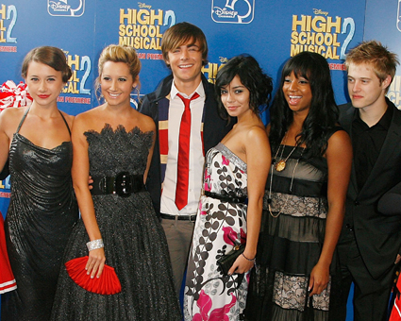
Wie sieht Ryan aus?
Er ist mittelgroß und _______.
Er hat kurze, blonde ______.

Slide 4
Wie sieht Taylor aus?
Sie ist _____.
Sie hat _____, _______ schwarze
Haare.
Sie hat braune _____.

Slide 5
Wie sieht Gabrielle aus?
Sie ist _____ und _______.
Sie hat _____,
______ Haare.

Slide 6
Wie sieht
Troy aus?
Er ist…
Er hat...

Slide 7
Wie heißt sie?
Wie sieht
sie aus?

Slide 8
Wie sieht Helena aus?

